Slide 1
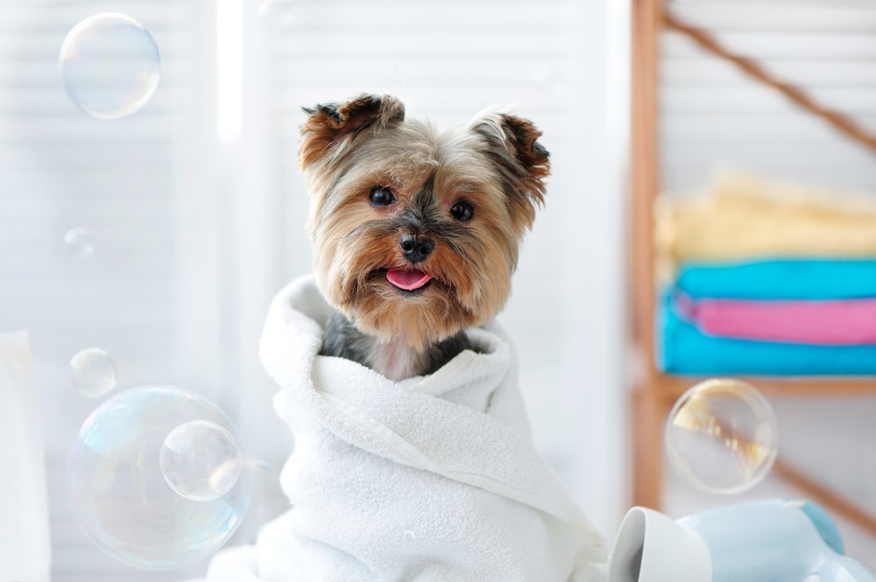

QUEM SOMOS?

Slide 2

É com muita satisfação que afirmamos, nossos esforços e dedicação levaram a HELCAI﻿﻿ a ser a número 1 em LOCAÇÃO DE TOALHAS PARA PET SHOPS.
Com excelência em qualidade, a Helcai está sempre investindo em melhorias estruturais e atendimento, se tornando assim, uma empresa referência no segmento de pet shop com a máxima qualidade e agilidade na prestação de serviços.
Visando sempre a necessidade de nossos clientes, a Helcai possui equipamentos de ultima geração, além de profissionais treinados e qualificados para o processo de produção e logística.

Slide 3

O QUE FAZEMOS?

Slide 4
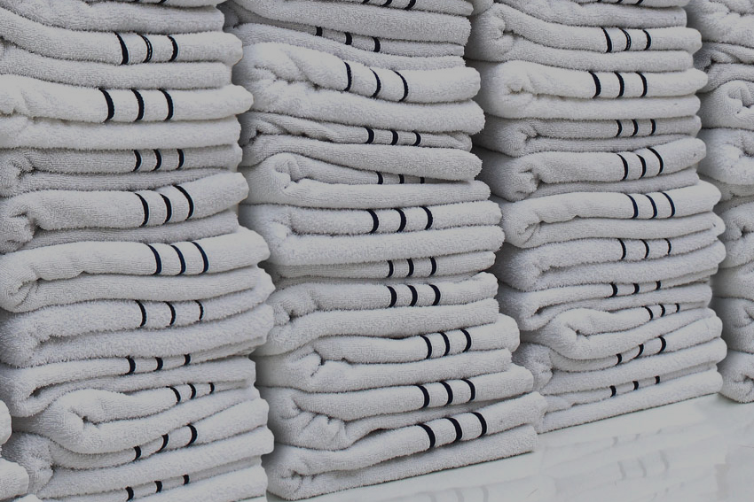
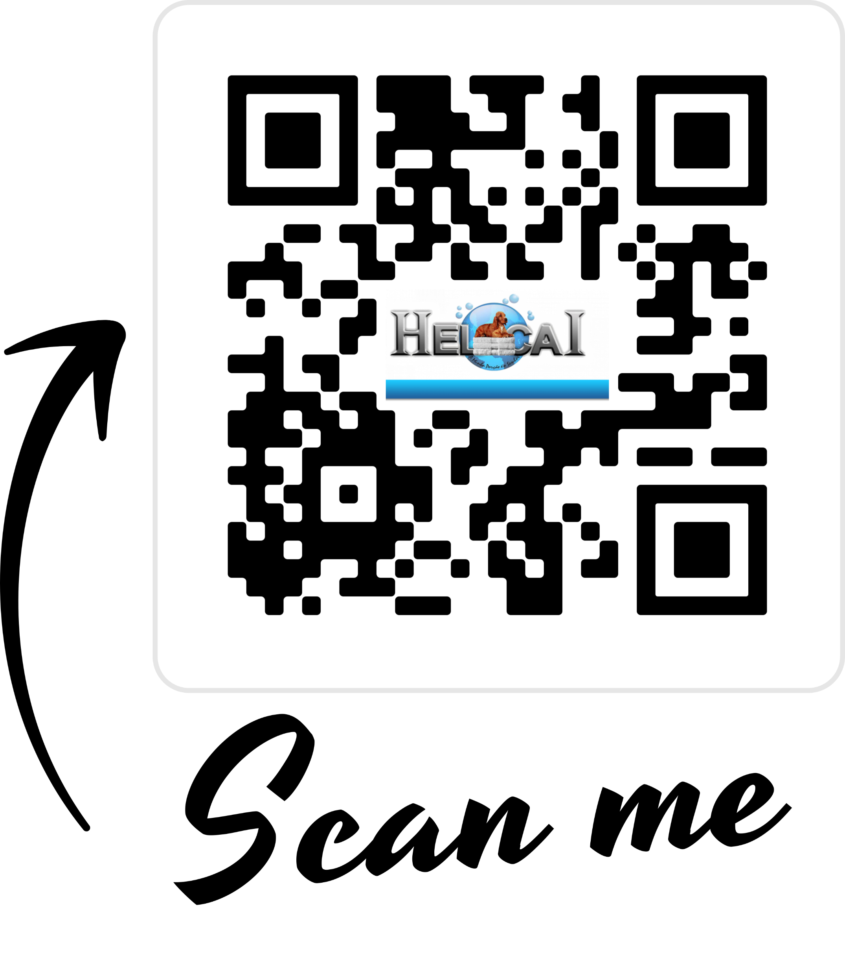
LOCAÇÃO DE TOALHAS
O banho é um dos principais serviços realizados no pet shop e por isso a Helcai garante um processo completo de lavagem e higienização das toalhas, incluindo o que existe de melhor em materiais de qualidade para lavagem.
Sendo tudo entregue rigorosamente no prazo que o cliente necessita graças a um grande esquema de logística, para sua maior comodidade.
*O que fazemos

Slide 5
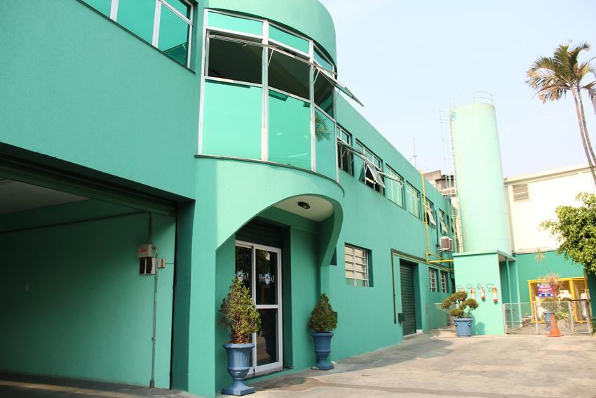
NOSSA ESTRUTURA

Slide 6
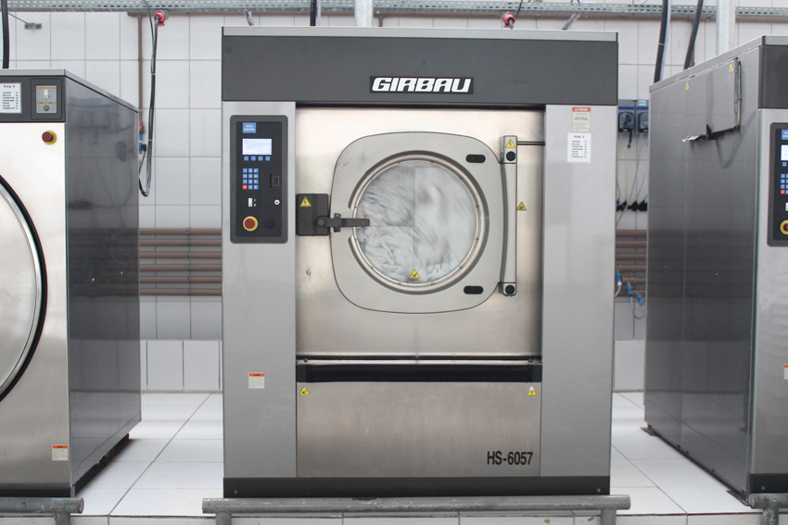
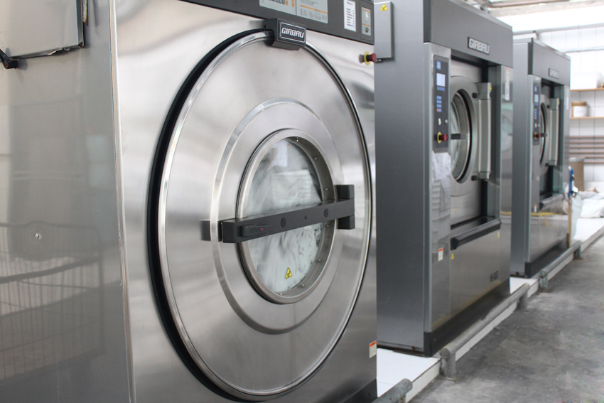
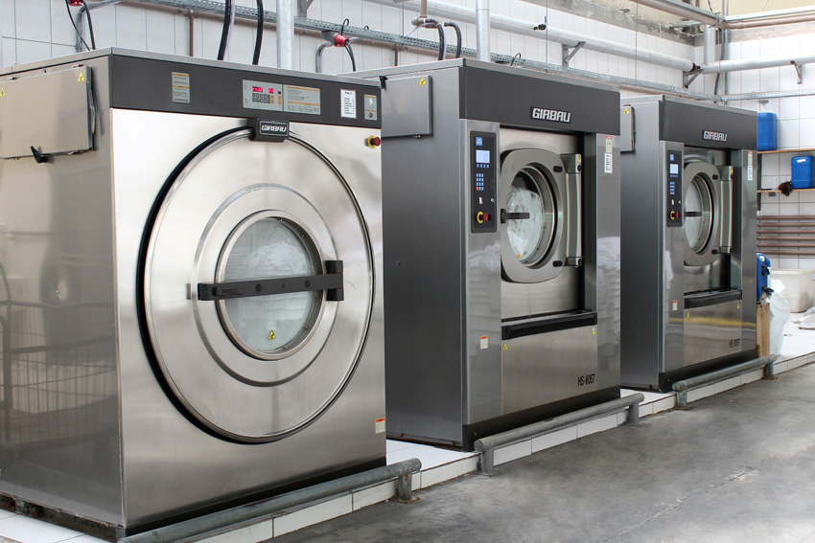
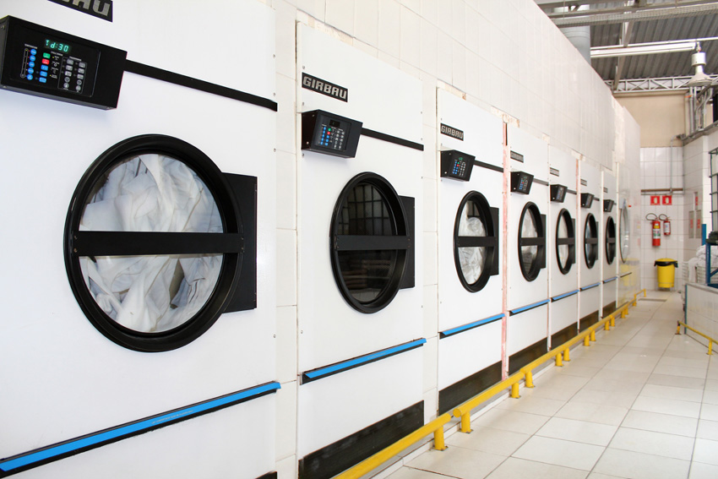
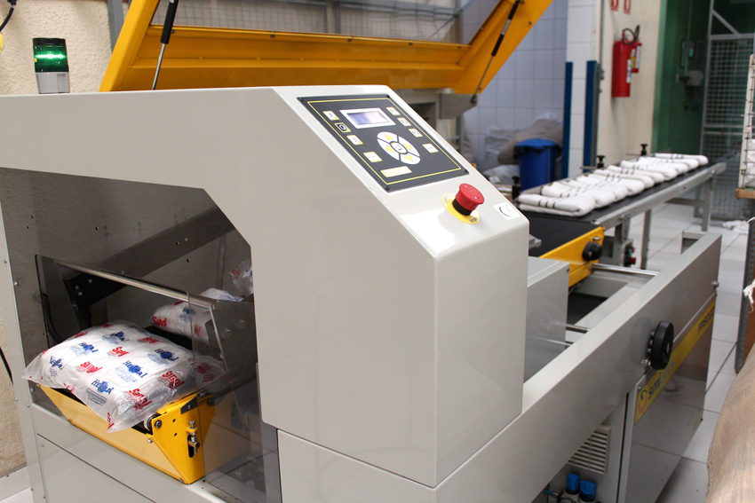
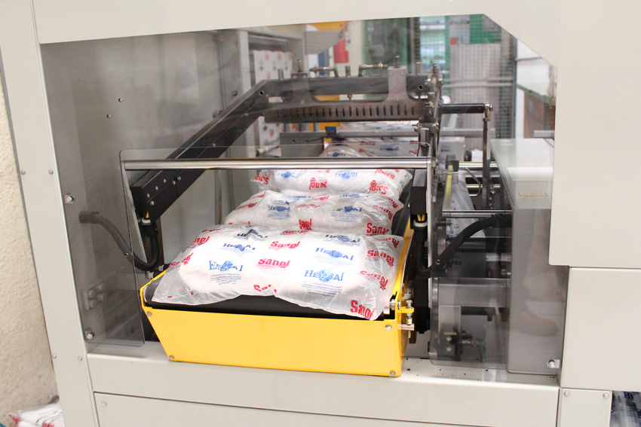
EQUIPAMENTOS DE ULTIMA GERAÇÃO

Slide 7
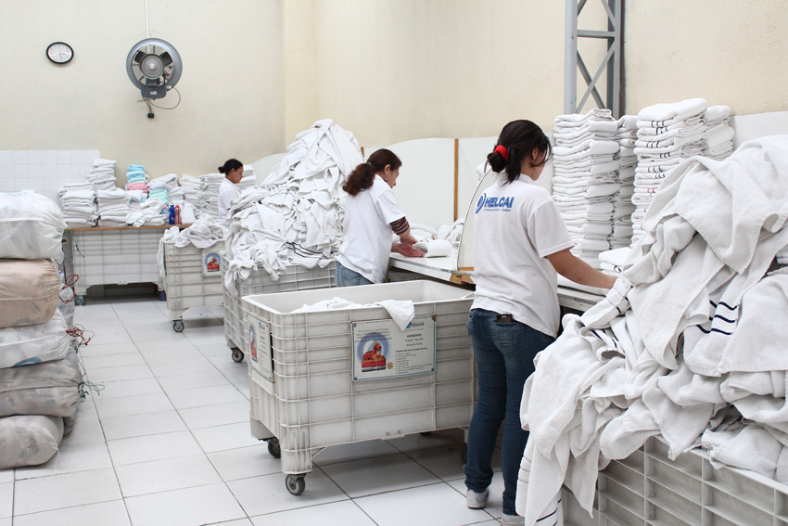
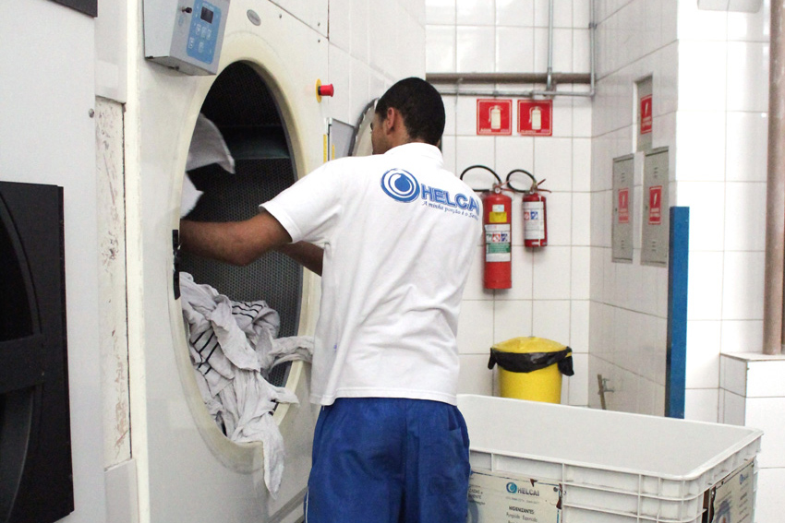
PROFISSIONAIS TREINADOS

Slide 8
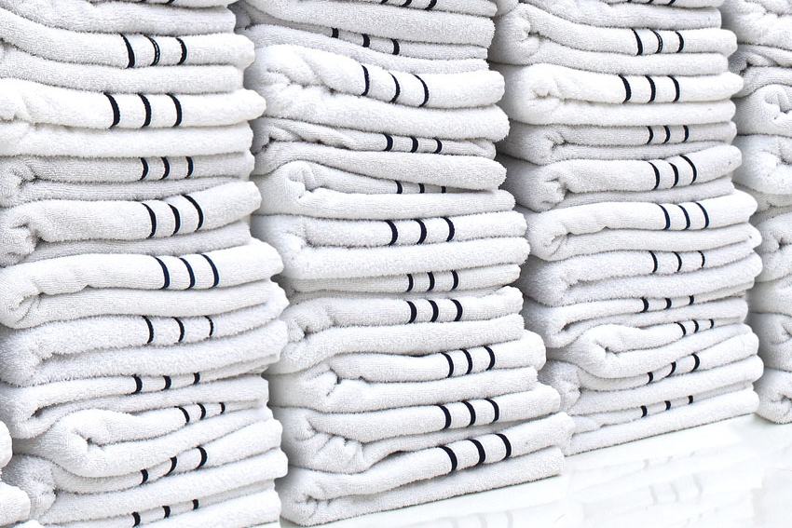
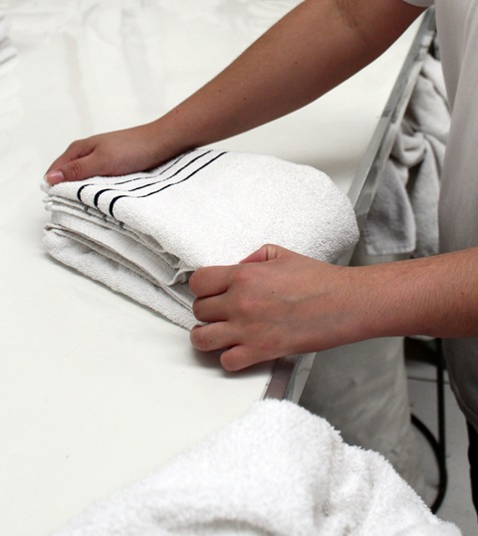


TOALHAS DE ALTA QUALIDADE

Slide 9




CONTATO
Celular / WhatsApp (11) 9 8186-3519
Site: www.helcai.com.br
Email: contato@helcai.com.br
*Escaneie para mais informações
*Escaneie para contatar por WhatsApp
*Escaneie e Contrate pelo Site

